Slide 1
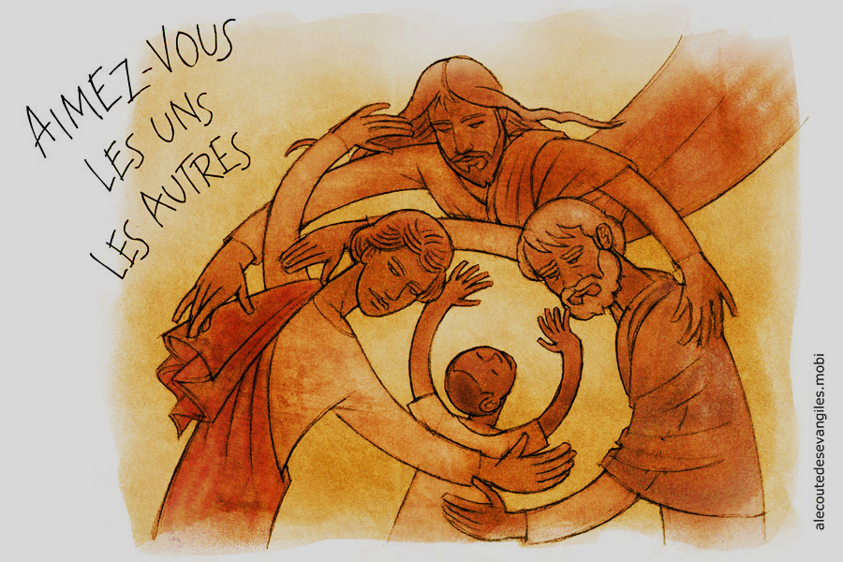
6ème dimanche de Pâques
M
).

Slide 2
Chantez, priez, célébrez le Seigneur,
Dieu nous accueille, peuples du monde.
Chantez, priez, célébrez son nom,
Dieu nous accueille dans sa maison.

Slide 3
Il a fait le ciel et la terre Eternel est son amour Façonné l'homme à son image Eternel est son amour

Slide 4
Chantez, priez, célébrez le Seigneur,
Dieu nous accueille, peuples du monde.
Chantez, priez, célébrez son nom,
Dieu nous accueille dans sa maison.

Slide 5
Il a parlé par les prophètes Eternel est son amour
Sa parole est une promesse Eternel est son amour.

Slide 6
Chantez, priez, célébrez le Seigneur,
Dieu nous accueille, peuples du monde.
Chantez, priez, célébrez son nom,
Dieu nous accueille dans sa maison.

Slide 7
Crucifié c'est sa vie qu'il donne
Eternel est son amour
Mais le Père le ressuscite
Eternel est son amour.

Slide 8
Chantez, priez, célébrez le Seigneur,
Dieu nous accueille, peuples du monde.
Chantez, priez, célébrez son nom,
Dieu nous accueille dans sa maison.

Slide 9
Acclamez Dieu ouvrez le livre
Eternel est son amour
Dieu nous crée et Dieu nous délivre
Eternel est son amour

Slide 10
Chantez, priez, célébrez le Seigneur,
Dieu nous accueille, peuples du monde.
Chantez, priez, célébrez son nom,
Dieu nous accueille dans sa maison.

Slide 12
J’ai vu l’eau vive
jaillissant du coeur du Christ, Alléluia ! Alléluia ! Tous ceux que lave cette eau
seront sauvés et chanteront : Alléluia ! Alléluia ! Alléluia !

Slide 13
J’ai vu la source
devenir un fleuve immense, Alléluia ! Alléluia ! Les fils de Dieu rassemblés chantaient leur joie d’être sauvés, Alléluia !
Alléluia ! Alléluia !

Slide 14
J’ai vu le temple désormais s’ouvrir à tous Alléluia ! Alléluia ! Le Christ revient victorieux montrant la plaie de son côté, Alléluia ! Alléluia ! Alléluia !

Slide 15
J’ai vu le Verbe nous donner la paix de Dieu, Alléluia ! Alléluia ! Tous ceux qui croient en son nom seront sauvés et chanteront: Alléluia ! Alléluia ! Alléluia !

Slide 17
Gloria, gloria, in excelsis Deo (bis)
Et paix sur la terre aux hommes qu’il aime. Nous Te louons, nous Te bénissons,
nous T’adorons, Nous Te glorifions, nous Te rendons grâce, Pour ton immense gloire, Seigneur Dieu, Roi du ciel,
Dieu le Père tout-puissant.

Slide 18
Seigneur, Fils unique, Jésus Christ, Seigneur Dieu, Agneau de Dieu,
le Fils du Père ; Toi qui enlèves les péchés du monde, prends pitié de nous ; Toi qui enlèves les péchés du monde, reçois notre prière ; Toi qui es assis à la droite du Père, prends pitié de nous.

Slide 19
Car Toi seul es saint,
Toi seul es Seigneur, Toi seul es le Très-Haut :
Jésus Christ, avec le Saint-Esprit Dans la gloire de Dieu le Père. Amen.

Slide 21
Psaume LE Seigneur a fait connaître sa victoire et révèle sa justice aux nations.

Slide 23
Entends Seigneur la prière Qui monte de nos cœurs!

Slide 25
Aimer c’est tout donner, Aimer c’est tout donner, Aimer c’est tout donner et se donner soi-même.

Slide 26
Quand je parlerais
les langues des hommes et des anges, si je n’ai pas l’Amour,
je suis comme l’airain qui sonne ou la cymbale qui retentit.

Slide 27
Aimer c’est tout donner, Aimer c’est tout donner, Aimer c’est tout donner et se donner soi-même.

Slide 28
Si je prophétisais
et connaissais tous les mystères, Si j’avais la foi
à transporter les montagnes Sans l’amour, je ne suis rien.

Slide 29
Aimer c’est tout donner, Aimer c’est tout donner, Aimer c’est tout donner et se donner soi-même.

Slide 31
Sanctus, Sanctus, Sanctus Dominus Deus Sabaoth, Sanctus, Sanctus, Sanctus
Deus Sabaoth,
Pleni sunt caeli et terra gloria tua. Hosanna, hosanna,hosanna in excelsis.
Hosanna, hosanna,hosanna in excelsis.
Benedictus qui venit in nomine Domini Hosanna, hosanna, hosanna in excelsis. Hosanna, hosanna, hosanna in excelsis.

Slide 32
Gloire à toi qui étais mort,
Gloire à toi qui es vivant.
Notre Sauveur et notre Dieu,
viens, Seigneur Jésus

Slide 34
Agnus Dei qui tollis peccata mundi Miserere nobis
Agnus Dei qui tollis peccata mundi Miserere nobis
Agnus Dei qui tollis peccata mundi Dona nobis pacem

Slide 36
Allez à Jésus-Eucharistie, allez au Dieu vivant caché dans cette hostie ! Soyez amoureux du Pain de Vie, contemplez-le avec Marie ! Allez à Jésus-Eucharistie, allez au Dieu vivant caché dans cette hostie ! Soyez amoureux du Pain de Vie, et soyez transformés en lui !

Slide 37
Par son visage, soyez réjouis ! Par son regard, soyez éblouis ! Par sa voix, soyez conduits ! Dans son cœur, venez puiser la Vie !

Slide 38
Allez à Jésus-Eucharistie, allez au Dieu vivant caché dans cette hostie ! Soyez amoureux du Pain de Vie, contemplez-le avec Marie ! Allez à Jésus-Eucharistie, allez au Dieu vivant caché dans cette hostie ! Soyez amoureux du Pain de Vie, et soyez transformés en lui !

Slide 39
Par sa tendresse, soyez consolés ! Par sa douceur, soyez transformés ! De sa joie, soyez comblés ! Dans son cœur, venez vous reposer !

Slide 40
Allez à Jésus-Eucharistie, allez au Dieu vivant caché dans cette hostie ! Soyez amoureux du Pain de Vie, contemplez-le avec Marie ! Allez à Jésus-Eucharistie, allez au Dieu vivant caché dans cette hostie ! Soyez amoureux du Pain de Vie, et soyez transformés en lui !

Slide 41
Par sa parole, soyez pétris ! Par son pain, soyez nourris ! Par ses mains, soyez bénis ! Dans son cœur, venez puiser la Vie !

Slide 42
Allez à Jésus-Eucharistie, allez au Dieu vivant caché dans cette hostie ! Soyez amoureux du Pain de Vie, contemplez-le avec Marie ! Allez à Jésus-Eucharistie, allez au Dieu vivant caché dans cette hostie ! Soyez amoureux du Pain de Vie, et soyez transformés en lui !

Slide 43
Par sa lumière, soyez éclairés ! Par son sang, soyez purifiés ! A son amour, soyez livrés ! Dans son cœur, venez vous reposer !

Slide 44
Allez à Jésus-Eucharistie, allez au Dieu vivant caché dans cette hostie ! Soyez amoureux du Pain de Vie, contemplez-le avec Marie ! Allez à Jésus-Eucharistie, allez au Dieu vivant caché dans cette hostie ! Soyez amoureux du Pain de Vie, et soyez transformés en lui !

Slide 45
Par son souffle, soyez raffermis ! Par ses blessures, soyez guéris ! A sa croix, soyez unis ! Dans son cœur, venez puiser la Vie !

Slide 46
Allez à Jésus-Eucharistie, allez au Dieu vivant caché dans cette hostie ! Soyez amoureux du Pain de Vie, contemplez-le avec Marie ! Allez à Jésus-Eucharistie, allez au Dieu vivant caché dans cette hostie ! Soyez amoureux du Pain de Vie, et soyez transformés en lui !

Slide 48
Qu’exulte tout l’univers,
Que soit chantée en tous lieux La puissance de Dieu. Dans une même allégresse, Terre et cieux dansent de joie, Chantent alléluia !

Slide 49
Par amour des pécheurs La lumière est venue ; Elle a changé les cœurs De tous ceux qui l’ont reconnue.

Slide 50
Qu’exulte tout l’univers,
Que soit chantée en tous lieux La puissance de Dieu. Dans une même allégresse, Terre et cieux dansent de joie, Chantent alléluia !

Slide 51
Exultez, rendez gloire, Chantez que Dieu est bon, Christ est notre victoire, Il est notre résurrection.

Slide 52
Qu’exulte tout l’univers,
Que soit chantée en tous lieux La puissance de Dieu. Dans une même allégresse, Terre et cieux dansent de joie, Chantent alléluia !

Slide 53
Que chacun reconnaisse : Jésus est notre Roi. Rejetons nos tristesses Pour une éternité de joie.

Slide 54
Qu’exulte tout l’univers,
Que soit chantée en tous lieux La puissance de Dieu. Dans une même allégresse, Terre et cieux dansent de joie, Chantent alléluia !

